Slide 1
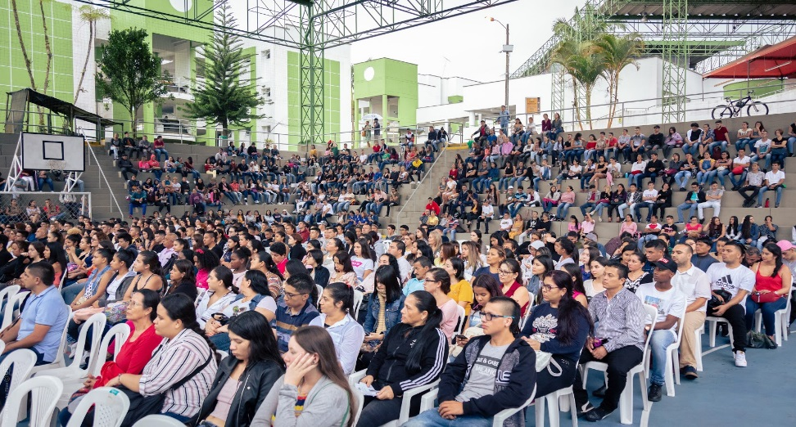
03
Proyecto
Acceso e inserción a la vida universitaria
Nota: El portafolio de proyectos se construye de acuerdo con el horizonte de tiempo del período Rectoral (2020 -2023), por lo tanto, se proyectaron las metas de los proyectos al año 2025 mientras se surtía el proceso de elección de Rector. Una vez elegido, se realizará el proceso de fortalecimiento del PDI y actualización/formulación de proyectos articulados al nuevo periodo Rectoral para el período 2025 - 2028 (fecha límite: 25 de junio de 2025)

Slide 2
Información general del proyecto
Código del proyecto | PDI2028 – CEA - 03
Dependencia responsable del proyecto | Vicerrectoría Académica
Pilar de Gestión | Excelencia Académica para la Formación Integral
Programa | Acceso, inserción y acompañamiento estudiantil
Procesos asociados (Sistema Integral de Gestión) | Misionales - Docencia
 | De apoyo – Bienestar Institucional
Factores de calidad institucional a los que apunta el proyecto | 2. Estudiantes
 | 4. Procesos académicos
 | 5. Visibilidad nacional e internacional
Otras instancias o dependencias participantes | Participan todos los programas académicos, la Vicerrectoría de Responsabilidad Social y Bienestar Universitario
Programas a los cuales le aporta indirectamente el proyecto | Gestión curricular
 | Medios, recursos e integración de las TIC en los procesos educativos
 | Acompañamiento integral e inclusión
Objetivos de Desarrollo Sostenible (ODS) a los cuales le aporta el proyecto | 4. Garantizar una educación inclusiva, equitativa y de calidad y promover oportunidades de aprendizaje durante toda la vida para todos
03. Acceso e inserción a la vida universitaria

Slide 3
Identificación del problema, necesidad u oportunidad
Los ritmos de estudio que se encuentra los estudiantes que ingresan por primera vez a la universidad varían bastante de las dinámicas trabajadas en la educación superior, en algunos casos genera tal impacto que desisten de continuar con el proceso académico o suscita la repitencia de asignaturas reflejándose en el rezago. La mejor oportunidad para intervenir los estudiantes es al ingresar a la universidad desarrollando estrategias en el momento de acceso al proceso académico y paralelamente promover actividades que conlleven a realizar un proceso firme y efectivo de inserción a la vida universitaria.
Problema Central | Causas directas | Causas Indirectas
Falta de rutas y estrategias de apoyo académicas que fortalezcan el ritmo de aprendizaje y estudio de los estudiantes; además de llegar a la universidad con un nivel de bajas competencias y distante al requerido en la Universidad. | 1. Los ritmos de estudio y aprendizaje de algunos de los estudiantes que ingresan a los diferentes programas académicos no son acordes a la metodología y pedagogía de la Universidad, por lo que se requiere un proceso más amplio de adaptación a la vida universitaria. | 1.1 Poca exigencia por parte de la enseñanza que se imparte en la educación media 1.2 Falta de contenidos acordes, ajustados a las pedagogías y contenidos universitarios.
 | 2. Contenidos orientados en la educación media que llevan a adquirir competencias diferentes a las competencias esperadas en la educación superior | 2.1 Desconocimiento por parte de directivas y docentes de la educación media frente de los contenidos orientados al iniciar un programa académico en instituciones de educación superior. 2.2 Falta de proyección de los estudiantes de educación media frente las competencias actuales profesionales.
 | Efectos directos | Efectos indirectos
 | 1. La falta de estrategias de intervención a nivel académico en el momento en que acceden los estudiantes a la universidad favorece los bajos ritmos de aprendizaje y estudio. | 1.1 Procesos académicos débiles. 1.2 Notas académicas bajas 1.3 Desmotivación 1.4 Preocupación
 | 2 La falta de apoyo a los estudiantes potencia el desánimo académico, inclusive la pérdida de asignaturas | 2.1Se ve afectado la capacidad de resolución de problemas, tolerancia, trabajo en equipo, aprendizaje autónomo.
03. Acceso e inserción a la vida universitaria

Slide 4
Descripción del proyecto
El proyecto acceso e inserción a la vida universitaria desarrollará actividades encaminadas a generar rutas y estrategias de apoyo para los estudiantes que ingresan por primera vez a la Universidad Tecnológica de Pereira, con el fin de disminuir las diferencias y vacíos académicos con los que llegan.
Involucrados
Unidades organizacionales: Participan todos los programas académicos, la Vicerrectoría de Responsabilidad Social y Bienestar Universitario
Beneficiarios: Los estudiantes de primeros semestres de todos los programas académicos de la Universidad Tecnológica de Pereira
Entidades externas a la UTP: No aplica
03. Acceso e inserción a la vida universitaria

Slide 5
Objetivos del proyecto
General
Generar nuevas rutas y estrategias de apoyo para los estudiantes que ingresan por primera vez a la universidad tecnológica de Pereira.
Específicos
03. Acceso e inserción a la vida universitaria
Determinar al momento del acceso a la institución, el nivel de competencias básicas con las cuales llegan los estudiantes a la Universidad para definir el plan de intervención al estudiante
Implementar las estrategias de inserción a la vida universitaria -Generar e implementar acciones que favorezcan la articulación con la educación básica y media

Slide 6
Planes operativos
Plan operativo | Acciones
Estrategias de inserción y acceso a la universidad | Corresponde a las acciones de planificación pruebas semana de inducción, aplicación de pruebas y análisis de resultados y planeación de estrategias de inserción a la vida universitaria.
Articulación con la educación básica y media | Planificación y desarrollo de la semana de pruebas clasificatorias, seguimiento al Semestre de Académico (Reportes - Informe de Resultados), implementación y seguimiento de estrategias para la Articulación con la Educación media. Articulación con las estrategias del plan integral de cobertura para la vinculación con la educación media y fomento para el ingreso a la Educación Superior.
03. Acceso e inserción a la vida universitaria

